Slide 1
TẾ BÀO – ĐƠN VỊ CƠ SỞ SỰ SỐNG
TIẾT 3 - 4
CHƯƠNG TRÌNH KHTN 6

Slide 2
IV. CẤU TẠO CỦA TẾ BÀO NHÂN SƠ VÀ TẾ BÀO NHÂN THỰC:
TẾ BÀO
TẾ BÀO NHÂN SƠ
Cấu tạo đơn giản
TẾ BÀO NHÂN THỰC
Cấu tạo phức tạp
Nhân chứa chất di truyền, có màng nhân bao bọc.
Màng sinh chất
Vùng nhân chứa vật chất di truyền không có màng bao bọc, nằm tự do trong tế bào chất.
Tế bào chất
Quan sát hình trên và nêu cấu tạo của tế bào nhân sơ, tế bào nhân thực
Tế bào nhân sơ không có nhân hoàn chỉnh (chỉ có vùng nhân) và không chứa bào quan có màng. Ví dụ: vi khuẩn
Tế bào nhân thực có nhân và bào quan có màng. Ví dụ: tế bào thực vật, động vật.
Tế bào nhân sơ có cấu tạo đơn giản, kích thước = 1/10 nhân thực

Slide 3
Lập bảng các đặc điểm giống nhau và khác nhau về cấu tạo giữa tế bào nhân sơ và tế bào nhân thực:
 | Tế bào nhân sơ (Tế bào vi khuẩn) | Tế bào nhân thực (Tế bào động vật, thực vật)
Giống
Tế bào chất
Nhân
Cả hai loại tế bào đều có màng tế bào và tế bào chất
Có hệ thống nội màng, Tế bào chất được chia thành nhiều khoang, các bào quan có màng bao bọc, có nhiều bào quan khác nhau.
Không có hệ thống nội màng, các bào quan không có màng bao bọc, chỉ có một bào quan duy nhất là Ribosome
Chưa hoàn chỉnh: không có màng nhân
Hoàn chỉnh: có màng nhân

Slide 4
Xác định chức năng các thành phần của tế bào bằng cách nối mỗi thành phần cấu tạo ở cột A với một chức năng ở cột B
A – Thành phần của tế bào
1. Màng tế bào
2. Chất tế bào
3. Nhân tế bào hoặc vùng nhân
B – Chức năng
a. Điều khiển mọi hoạt động sống của tế bào.
b. Bảo vệ và kiểm soát các chất đi vào, đi ra khỏi tế bào.
c. Là nơi diễn ra các hoạt động sống của tế bào.
ĐÁP ÁN
1 – b, 2 – c, 3 – a.

Slide 5
TRẢ LỜI
THẢO LUẬN
Những điểm khác nhau giữa tế bào động vật và tế bào thực vật có liên quan gì đến hình thức dinh dưỡng của chúng?
Cấu trúc nào của tế bào thực vật gây cứng cáp dù không có hệ xương nâng đỡ như động vật?
Câu 1. Điểm khác nhau lớn nhất giữa tế bào động vật và tế bào thực vật là: tế bào thực vật có diệp lục để giúp cây hấp thụ năng lượng ánh sáng mặt trời để tổng hợp chất dinh dưỡng cho cây.
Câu 2. Cấu trúc nào của tế bào thực vật giúp cây cứng cáp dù không có hệ xương nâng đỡ như ở động vật: đó là tế bào thực vật có thành tế bào cứng cáp nên nó vừa quy định hình dạng tế bào, vừa bảo vệ tế bào và vừa giúp cây cứng cáp.

Slide 6
RÚT RA KẾT LUẬN
IV. CẤU TẠO CỦA TẾ BÀO NHÂN SƠ VÀ TẾ BÀO NHÂN THỰC:
- Có hai loại tế bào: Tế bào nhân sơ: không có màng nhân và không có các bào quan có màng bao bọc
Tế bào nhân thực có nhân hoàn chỉnh với màng nhân bao bọc chất di truyền và có các
bào quan có màng bao bọc.
- Tế bào động vật và thực vật đều là tế bào nhân thực.
- Khác với tế bào động vật, tế bào thực vật có: không bào trung tâm, thành tế bào, bào quan lục lạp thực hiện chức năng quang hợp

Slide 7
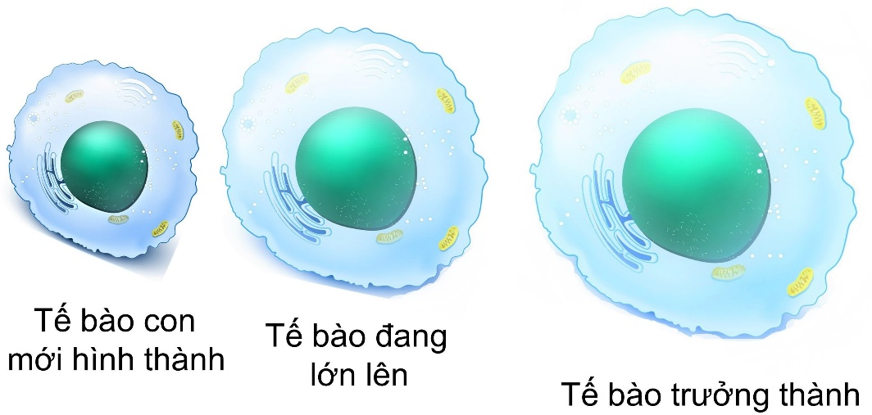
II. Sự lớn lên và sinh sản của tế bào:
Quan sát hình bên, em hãy cho biết dấu hiệu nào cho thấy sự lớn lên của tế bào?
Sau thời gian tế bào con dần lớn lên về kích thước và thay đổi hình dạng.
Khi tế bào tăng đến một kích thước nhất định được gọi là tế bào trưởng thành.
Hình. Sự lớn lên của tế bào động vật
Hình. Sự lớn lên của tế bào thực vật

Slide 8
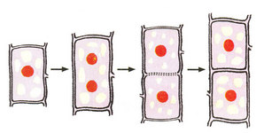
Sự lớn lên tế bào
Vậy nhờ đâu mà tế bào lớn lên được?
Quá trình trao đổi chất
Tế bào sẽ lấy chất cần thiết bên ngoài môi trường vào trong để tạo ra chất dinh dưỡng.
Hình. Sự lớn lên của tế bào thực vật

Slide 9
Số tế bào được tạo ra
2 = 2¹ tế bào
I
II
Số tế bào được tạo ra
2 x 2 = 2² = 4 tế bào
III
Số tế bào được tạo ra
2 x 2 x 2 = 2³ = 8 tế bào
Xác định số tế bào con được tạo thành lần thứ n là: 2 ^{n} tế bào
SỰ SINH SẢN

Slide 10
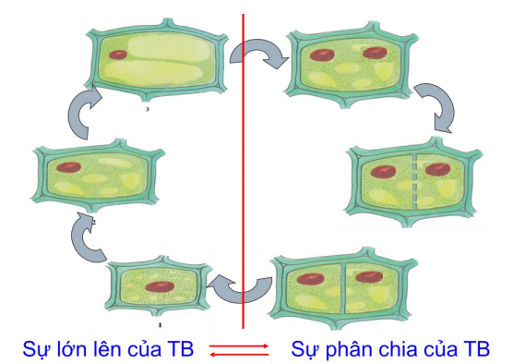
Sự sinh sản tế bào
Quan sát hình, em hãy chỉ ra dấu hiệu sự sinh sản tế bào
Hình. Sự sinh sản của tế bào động vật
Dấu hiệu: tế bào phân chia thành tế bào khác
Hình. Sự sinh sản của tế bào thực vật
Lớn lên
Phân chia
Tế bào
Tế bào trưởng thành
2 tế bào con
SỰ PHÂN BÀO

Slide 11
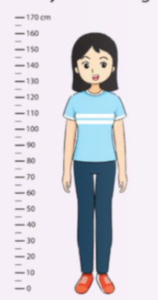
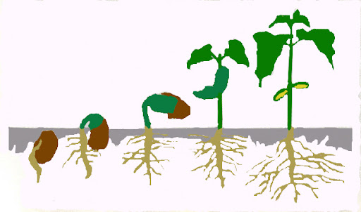
CÂU HỎI
Nhận xét về thay đổi chiều cao cơ thể qua các giai đoạn khác nhau của cây xanh và người
Hạt nảy mầm
Cây con
Cây trưởng thành
Sơ sinh
Thiếu nhi
Thanh niên
Hình 12.12. Sơ đồ mô tả sự lớn lên ở cây xanh và người qua các giai đoạn
Câu hỏi: Xác định chiều cao của người trong hình khi ở giai đoạn thiếu nhi và thanh niên. Hãy cho biết nhờ đâu mà có sự thay đổi chiều cao đó?

Slide 12
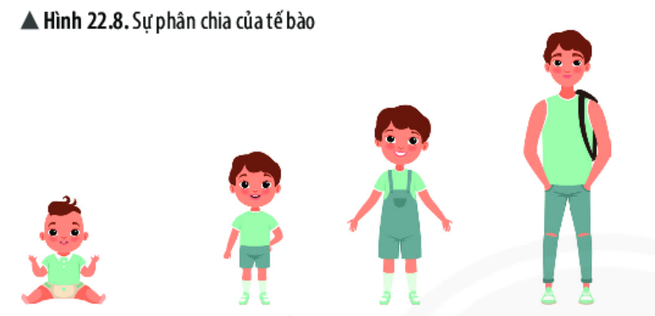
TRẢ LỜI
Do các tế bào trong cơ thể thực hiện trao đổi chất để lớn lên một kích thước nhất định.
Em có biết
Tế bào da khoảng 10 – 30 ngày sẽ phân chia một lần.
Tế bào niêm mạc má khoảng 5 ngày sẽ phân chia một lần.
Tế bào gan khoảng 1 – 2 năm sẽ phân chia một lần.
Tế bào thần kinh sau khi hình thành sẽ không phân chia thêm lần nào

Slide 13
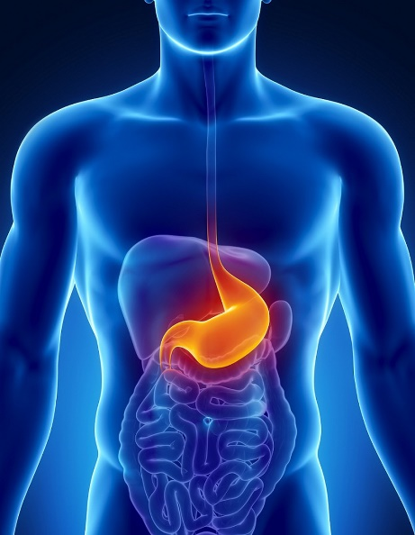
Quan sát hình ảnh bên dưới, hãy cho biết sự phân chia tế bào có ý nghĩa gì đối với sinh vật?
Sự phân chia của tế bào là cơ sở cho sự lớn lên của sinh vật, giúp thay thế tế bào bị tổn thương hoặc tế bào chết ở sinh vật.
Mỗi khi bạn chải răng hay súc miệng, có hàng nghìn tế bào chết và bị tổn thương được thải ra và cần được thay thế.
Trong dạ dày có nhiều acid, các tế bào lớp bề mặt trong dạ dày cần được thay thế vài ngày một lần.

Slide 14
RÚT RA KẾT LUẬN
II. Sự lớn lên và sinh sản của tế bào:
Tế bào thực hiện trao đổi chất để lớn lên đến một kích thước nhất định. Một số tế bào sẽ thực hiện phân chia tạo ra các tế bào con (còn gọi là sự sinh sản tế bào).
Sự lớn lên và sinh sản của tế bào là cơ sở cho sự lớn lên của sinh vật; giúp thay thế các tế bào bị tổn thương hoặc tế bào bị chết ở sinh vật.
Tế bào vừa là đơn vị cấu trúc, vừa là đơn vị chức năng của mọi cơ thể sống.

Slide 15
TRẮC NGHIỆM CỦNG CỐ
Câu 1. Một TB mẹ sau khi phân chia (sinh sản) sẽ tạo ra bao nhiêu TB con ?
A. 2 B. 1 C. 4 D. 8
Câu 2. Cơ thể sinh vật lớn lên chủ yếu dựa vào những hoạt động nào dưới đây?
1. Sự hấp thụ và ứ đọng nước trong dịch TB theo thời gian.
2. Sự gia tăng số lượng TB qua quá trình phân chia.
3. Sự tăng kích thước của từng TB do trao đổi chất.
A. 1, 2, 3 B. 2, 3 C. 1, 3 D. 1, 2
Câu 3. Hiện tượng nào dưới đây không phản ánh sự lớn lên và phân chia của TB?
A. Sự gia tăng diện tích bề mặt của một chiếc lá
B. Sự xẹp, phồng của các TB khí khổng
C. Sự tăng dần kích thước của một củ khoai lang
D. Sự vươn cao của thân cây tre

Slide 16
TRẮC NGHIỆM CỦNG CỐ
Câu 4. Sự lớn lên của TB có liên quan mật thiết đến quá trình nào dưới đây ?
A. Trao đổi chất, cảm ứng và sinh sản B. Trao đổi chất
C. Sinh sản D. Cảm ứng
Câu 5. Một TB mô phân sinh ở thực vật tiến hành phân chia liên tiếp 4 lần. Hỏi sau quá trình này, số TB con được tạo thành là bao nhiêu ?
A. 32 TB B. 4 TB C. 8 TB D. 16 TB
Câu 6. Quá trình phân chia TB gồm hai giai đoạn là:
A. Phân chia TB chất → phân chia nhân
B. Phân chia nhân → phân chia TB chất.
C. Lớn lên → phân chia nhân
D. Trao đổi chất → phân chia TB chất.

Slide 17
TRẮC NGHIỆM CỦNG CỐ
Câu 7. Phát biểu nào dưới đây về quá trình lớn lên và phân chia của TB là đúng ?
A. Mọi TB lớn lên rồi đều bước vào quá trình phân chia TB.
B. Sau mỗi lần phân chia, từ một TB mẹ sẽ tạo ra 3 TB con giống hệt mình.
C. Sự phân tách chất TB là giai đoạn đầu tiên trong quá trình phân chia.
D. Phân chia và lớn lên và phân chia TB giúp sinh vật tăng kích thước, khối lượng.
Câu 8. Điều gì sẽ xảy ra với cơ thể nếu không kiểm soát được quá trình phân chia TB?
A. Cơ thể lớn lên thành người khổng lồ.
B. Xuất hiện các khối u ở nơi phân chia mất kiểm soát.
C. Cơ thể phát triển mất cân đối (bộ phận to, bộ phận nhỏ không bình thường).
D. Cơ vẫn thể phát triển bình thường.

Slide 18
HƯỚNG DẪN TỰ HỌC
1. BÀI VỪA HỌC:
- Ghi nhớ kiến thức: IV, V.
-Vẽ hình 11.12 vào vở phần V (chú thích).
2. BÀI SẮP HỌC: BÀI 12: PHẦN VI: THỰC HÀNH QUAN SÁT TẾ BÀO.
- Tìm hiểu dụng cụ thực hành và chuẩn bị mẫu vật củ hành tây.
- Đọc trước cách tiến hành quan sát tế bào trứng cá và quan sát tế bào vảy hành.

Slide 19
CÁM ƠN CÁC EM ĐÃ LẮNG NGHE

